Slide 1


I redditi dichiarati a Firenze.
Uno studio basato sulle dichiarazioni dei redditi delle persone fisiche. Anno d’imposta 2012
I redditi dichiarati
Le imposte
L’uso dei modelli dichiarativi
A cura di Massimiliano Sifone, Sara Gaggelli, Alessio Agnello

Slide 2


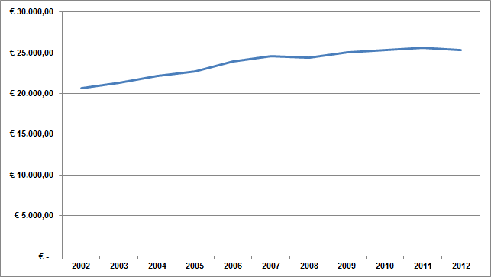
I redditi dichiarati
Reddito totale medio residenti dichiaranti Comune di Firenze – Anni 2002-2012
Il reddito totale medio dichiarato dai residenti nel Comune di Firenze nel 2012 è 25.324,42€, in diminuzione nominale dell’1,3% rispetto al 2011 quando risultava pari a 25.660,42€
Nel decennio 2002-2012 il reddito totale medio risulta comunque incrementato: nel 2002 era pari a 20.686,76€, un aumento quindi del 22,4%
I redditi dichiarati a Firenze – Anno d’imposta 2012
A cura di Massimiliano Sifone, Sara Gaggelli, Alessio Agnello

Slide 3
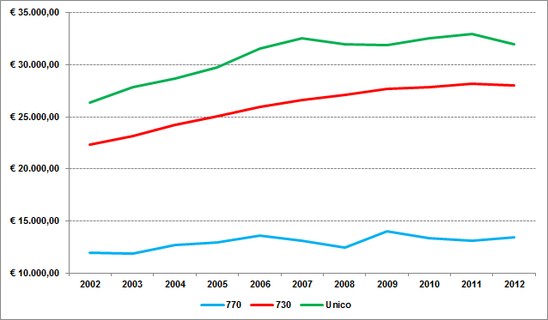
I redditi dichiarati
Reddito totale medio residenti dichiaranti per modello – Anni 2002-2012
Tra il 2002 e il 2012, in termini nominali, il reddito totale medio di chi ha utilizzato il modello UNICO è cresciuto di 5.648,63€ (+21,4%), mentre quello di coloro che hanno utilizzato il modello 730 è cresciuto mediamente di 5.718,13€ (+25,6%)
Il reddito dichiarato tramite modello 730 è caratterizzato da un trend costante di crescita negli anni, anche se si è mantenuto stabile tra il 2011 e il 2012
I modelli 770 e UNICO evidenziano negli ultimi anni una lieve flessione che nel caso del modello UNICO viene recuperata nel 2011 ma si ripresenta una decrescita nel 2012
I redditi dichiarati a Firenze – Anno d’imposta 2012
A cura di Massimiliano Sifone, Sara Gaggelli, Alessio Agnello

Slide 4
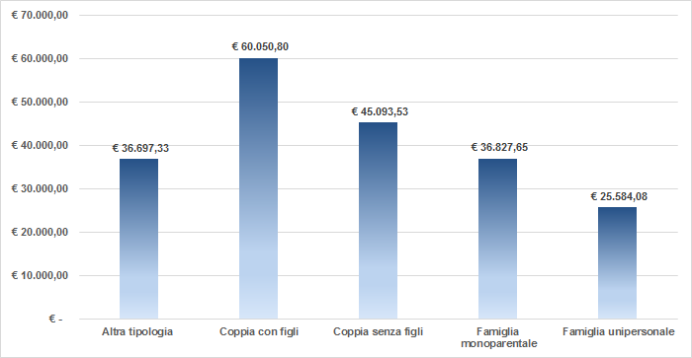
I redditi dichiarati
Reddito totale medio familiare residenti dichiaranti Comune di Firenze
Nel 2012, una coppia con figli può contare su un ammontare di reddito totale pari a 60.050,80€, mentre una coppia senza figli ha mediamente a disposizione 45.093,53€
Una famiglia unipersonale può contare su un reddito totale medio di 25.584,08€
I redditi dichiarati a Firenze – Anno d’imposta 2012
A cura di Massimiliano Sifone, Sara Gaggelli, Alessio Agnello

Slide 5
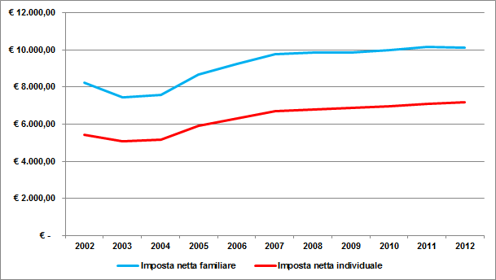
Le imposte
Imposta netta familiare e individuale – Anni 2002-2012
L’imposta netta media familiare decresce per il periodo d’imposta 2012, mentre l’imposta netta media individuale risulta crescente nel tempo
I redditi dichiarati a Firenze – Anno d’imposta 2012
A cura di Massimiliano Sifone, Sara Gaggelli, Alessio Agnello

Slide 6
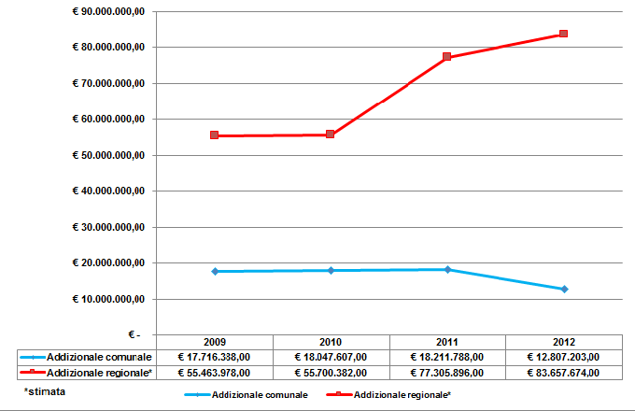
Le imposte
Addizionale comunale e addizionale regionale – Anni 2009-2012
L’aliquota dell’addizionale comunale dal 2009 al 2011 è stata dello 0,30%, passando da 17.316.388€ nel 2009 a 18.211.788€ nel 2011 (+2,8%)
Per il periodo d’imposta 2012 l’aliquota dell’addizionale comunale è scesa allo 0,20%, con una conseguente diminuzione dell’ammontare (12.807.203€)
I redditi dichiarati a Firenze – Anno d’imposta 2012
A cura di Massimiliano Sifone, Sara Gaggelli, Alessio Agnello

Slide 7
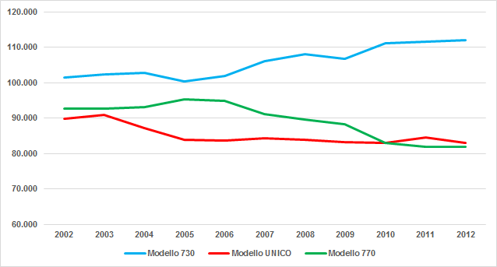
L’uso dei modelli dichiarativi
Contribuenti per modello dichiarativo
Il 730 si conferma anche nel 2012 il modello più utilizzato dai contribuenti (111.978 dichiarazioni), al secondo posto troviamo il modello UNICO (83.033 dichiarazioni), mentre quello meno utilizzato è il 770 (81.971)
Tra il 2002 e il 2012 il modello caratterizzato dalla diminuzione percentuale più significativa è il 770 (-11,5%)
Stesso andamento si registra per il modello UNICO che ha subito una flessione pari a -7,6%, mentre il modello 730 riporta un notevole aumento (+10,3%)
I redditi dichiarati a Firenze – Anno d’imposta 2012
A cura di Massimiliano Sifone, Sara Gaggelli, Alessio Agnello

